Slide 1
DevOps начало

Slide 2
История возникновения
DevOps появился в 2009 году как ответ на проблему в коммуникации между системными администраторами и программистами. Разработчики создавали код и передавали его сисадминам, которые занимались поддержкой и эксплуатацией, в форме архива с инструкцией для установки. Инструкция часто была разной для разных версий этого кода и порой не учитывала специфику окружения. Такая схема существенно удлиняла разработку ПО.

Slide 3

Термин devops
DevOps — это комбинация слов «разработка» (development) и «эксплуатация» (operations), которая отражает процесс интеграции этих дисциплин в единый непрерывный процесс.
Разработчики и тестировщики отвечают за Development, а администраторы — за Operations.

Slide 4
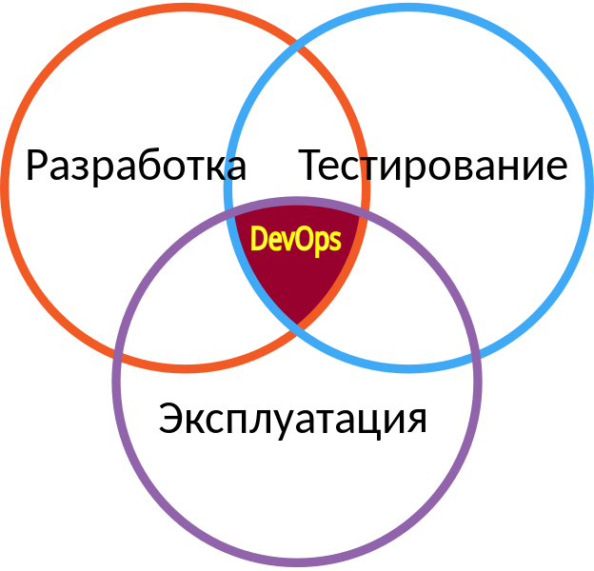

Slide 5
Что такое devops?
DevOps - методология автоматизации технологических процессов сборки, настройки и развёртывания программного обеспечения.
DevOps - это методология, которая помогает автоматизировать рабочие процессы и сделать их бесшовными, что позволяет увеличить скорость и продуктивность разработчиков, тестировщиков и системных администраторов.
DevOps - это методология, которая направлена на улучшение взаимодействия групп разработчиков и операционных групп для повышения гибкости производства ПО и достижения бизнес-целей.

Slide 6
терминология
Проект - предоставляет репозиторий для исходного кода. Проект предоставляет место, в котором группа людей может планировать, отслеживать ход выполнения и совместно работать над созданием программных решений.
Репозиторий - папка или контейнер системы управления версиями, настроенные для отслеживания изменений файлов. На компьютере может быть любое количество репозиториев, каждый из которых хранится в собственной папке. Каждый репозиторий является независимым, поэтому изменения, сохраненные в одном репозитории, не влияют на содержимое другого.

Slide 7
терминология
Спринт — это не только бег спортсменов на короткую дистанцию, известный в широких кругах как sprint. В разработке это — небольшой промежуток времени (1-4 недели), укомплектованный задачами на команду.
Релиз — своеобразный «выход в свет», release. Выпуск целого приложения или его части (например, багфикс) в продакшн-версии для конечного пользователя или в промежуточной для внутреннего тестирования. В идеале каждый спринт должен заканчиваться релизом.
Продакшн —конечная версия приложения или сайта, доступная рядовым пользователям (production). Проще говоря, то, что мы можем найти в Google, скачать с Google Play или Apple Store.

Slide 8
терминология
Деплой — перенос разработчиками свежего кода на нужный сервер (промежуточный или продакшен), deploy. Очень часто в конце спринта можно услышать тревожное «Задеплоил ли ты свои изменения?».
Билд —сборка мобильного приложения, несущая в себе последние обновления (build). Самые свежие результаты «строительства».

Slide 9
Разработка по с использованием методологии devops
Чтобы понять, как происходит процесс разработки приложений по подходу DevOps, разберем его по этапам. Всего их пять.
Формулирование требований и проектирование
Разработка
Запуск конвейера CI/CD
Непрерывное тестирование
Непрерывное развертывание
Непрерывный мониторинг

Slide 10
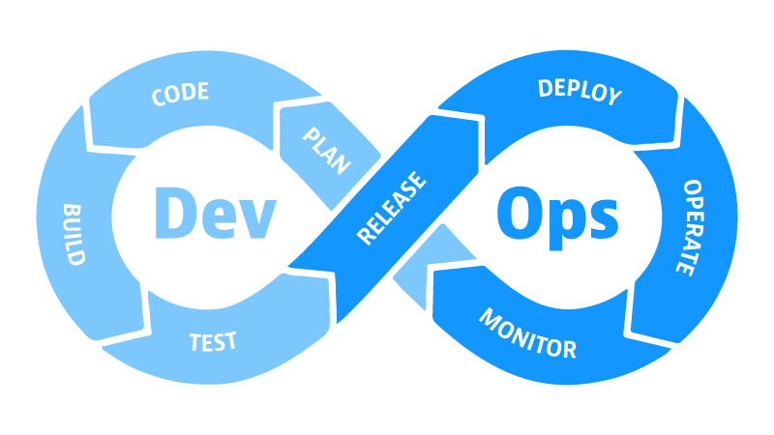

Slide 11
Формулирование требований и проектирование
Менеджер проекта описывает, чего бизнес ожидает от приложения, а команда разработки создает структуру будущего продукта и расписывает этапы его создания. В проектировании принимают участие в том числе программисты, тестировщики и администраторы: они лучше понимают время разработки и шаги, на которые ее нужно разделить.

Slide 12
разработка
Команда, обычно под руководством DevOps-инженера, создает среду и конвейер CI/CD, в которых будет происходить разработка продуктов. Для этого пишется ряд скриптов и систем для контроля версий, управления проектом, мониторинга, а также настраиваются кластеры для разработки, тестирования и продакшена. Этим, как правило, занимаются администраторы и тестировщики.
Параллельно с этим программисты работают непосредственно над кодом: пишут его, анализируют, контролируют версии. Обычно работу строят так, чтобы как можно быстрее выпускать отдельные готовые модули. Например, работают не сразу над всем приложением, а сначала над главной страницей и системой авторизации.

Slide 13
Запуск конвейера ci/cd
Когда часть кода готова, разработчики запускают скрипты, подготовленные и автоматизированные на прошлом шаге. Эти скрипты превращают код в продукт и берут на себя рутину. Например, компилируют код в пакеты, управляют версиями, передают его тестировщикам и администраторам.

Slide 14
Непрерывное тестирование
Написанный код с помощью скриптов уходит на автоматическое тестирование. Оно происходит без участия программистов и тестировщиков и помогает выявить ошибки при внесении изменений и выгрузке кода. Если ошибки есть, код не уйдет в сборку и точно не попадет в работающий продукт.
Если изменения кода незначительные, после автотестов он сразу уходит на рабочие серверы. Если серьезные, код отправляется тестировщикам, чтобы они проверили пользовательские сценарии и убедились, что все работает в соответствии с требованиями к продукту.

Slide 15
Непрерывное развертывание
Когда конфигурации протестированы, автоматические скрипты сразу отправляют их развертываться на «боевых» серверах. В итоге выпуск ПО или обновления в релиз перестает быть выдающимся событием и превращается в рутину. Если в какой-то версии были ошибки, можно исправлять их весь день и в течение дня постоянно развертывать мелкие обновления, которые постепенно нормализуют работу приложения.
Чтобы эта система работала, важно тщательное тестирование. Если плохо протестированное приложение автоматически развернется, это может привести к серьезным финансовым потерям.

Slide 16
Непрерывный мониторинг
Когда приложение ушло на рабочий сервер, к нему подключаются системы мониторинга. Они контролируют, как работает приложение, записывают все ошибки в логи, оповещают о проблемах и автоматически перезагружают и отключают сломанные функции.
Например, в приложении происходит какой-то сбой. Система мониторинга его фиксирует, записывает в лог информацию о сбое и отправляет команду на перезагрузку. А потом посылает информацию о сбое разработчикам, чтобы они могли быстро исправить ошибку.
Важно, что в DevOps все эти этапы не идут друг за другом, а параллельно. Пока программисты работают над одним кодом, другую его часть уже тестируют, а еще одну мониторят. А администраторы в это же время собирают результаты мониторинга — и в этот же момент формируют вместе с программистами новые задачи на разработку.

Slide 17
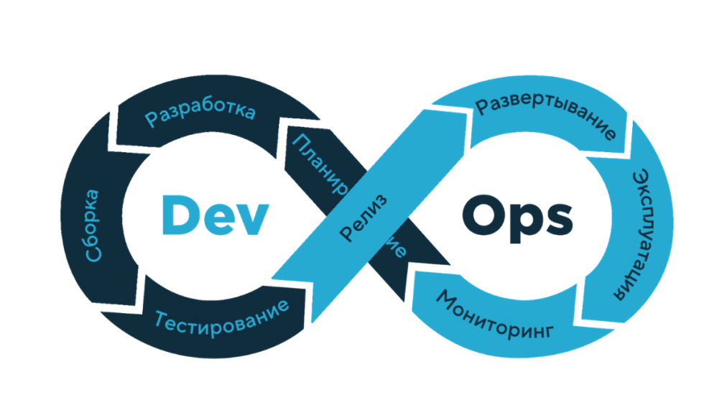
Devops – это методология разработки по

Slide 18
что дает команде разработчиков devops
Меньше ошибок. Одна из причин, почему случаются сбои при развертывании, связана с багами. В DevOps циклы разработки короче обычных, поэтому код выходит чаще. В результате искать ошибки становится проще, а значит, количество сбоев уменьшается.
Сокращение времени выхода сервиса на рынок. Масштабируемые инфраструктуры — облачные платформы, инструменты для ускорения сборки, параллельные рабочие процессы, работа в одной среде — сильно сокращают время работы. Развертывать и запускать приложение стало в разы быстрее.
Создание более гибких и отказоустойчивых систем. Это достигается за счет использования облачной инфраструктуры. Она дает возможность быстро масштабировать систему, использовать только нужное количество ресурсов и оперативно увеличивать мощности.
Повышенная надежность и безопасность приложений. Среди DevOps-инструментов есть те, которые анализируют исходный код программного обеспечения, чтобы определить, есть ли в нем недостатки безопасности.

Slide 19
Алгоритм внедрения методологии devops
DevOPS-инженер при разработке плана работ помогает определить, какую архитектуру применять в программе, как именно будет происходить масштабирование, какую систему оркестрации лучше всего использовать.
На следующем этапе автоматизирует проверку кода, настраивает сервера.
Как только продукт готов, автоматизирует его тестирование.
После релиза анализирует результаты опроса пользователей, внедряет обновления и улучшает приложения так, чтобы никто не заметил.
Одновременно занимается решением проблем, которые возникают в работе разработчиков, менеджеров и других специалистов.

Slide 20
Основные принципы devops
Автоматизация – автоматизируйте все, что возможно. Что невозможно, тоже. Чтобы все процессы по тестированию, сборке и развертыванию приложения, выкатке обновлений, сбору обратной связи производились автоматически.
Ускорение релиза, в том числе через упрощение процесса разработки. Этот принцип подчеркивает прямую связь идеологии DevOps с потребностями бизнеса – чем быстрей заказчик получит конечный работающий продукт, тем выше будет эффективность и конкурентоспособность его бизнеса. Поэтому DevOps активно использует best practices, которые помогают, например, усовершенствовать процессы мониторинга или сократить время, затрачиваемое на процессы доставки продукта пользователю.

Slide 21
Основные принципы devops
Получение быстрой обратной связи – именно DevOps-методология позволила ускорить этот процесс, а самое главное – по следам ОС от пользователей оперативно вносить корректировки в продукт и производить его обновления.
Наличие стандартов. Для DevOps важно наличие стандартов настройки и использования тех или иных инструментов. Благодаря этому, сложный процесс, задействующий одновременно разработку, тестирование и эксплуатацию, не превращается в «хаос», а напротив, получает возможности для автоматизации каждого этапа.
Непрерывное тестирование. Процесс запуска непрерывных тестов позволяет полностью контролировать процесс и оперативно реагировать на возникающие проблемы.

Slide 22
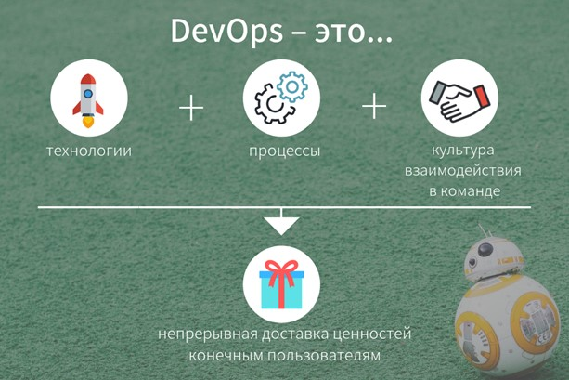

Slide 23
Философия devops
Философия DevOps — это подход к разработке, при котором код автоматически и непрерывно переходит от разработчиков к тестировщикам, а затем разворачивается на «боевых» серверах. Все занятые в разработке работают как единая команда, а не перебрасывают друг другу задачи и ответственность за результат.
DevOps помогает ускорить релизы, избежать ошибок при тестировании и запуске приложений, предотвратить проблемы с обновлениями и снизить расходы на разработку.
Разработка по DevOps происходит в 6 этапов: проектирование, написание кода, запуск конвейера CI/CD, непрерывное тестирование, непрерывное развертывание и непрерывный мониторинг. Все эти этапы идут не друг за другом, а параллельно.
Для работы по технологии DevOps нужно много специальных инструментов автоматизации: облачные технологии, системы контроля версий, платформы управления инфраструктурой. Их настройкой обычно занимаются DevOps-инженеры.

Slide 24
Концепция DevOps — это не просто философия, но и технологии. Мало сказать: «Мы работаем как одна команда» — нужно еще и обеспечить инструменты для такой совместной работы. Обычно для настройки таких инструментов и процессов нанимают специального человека — DevOps-инженера.

Slide 25
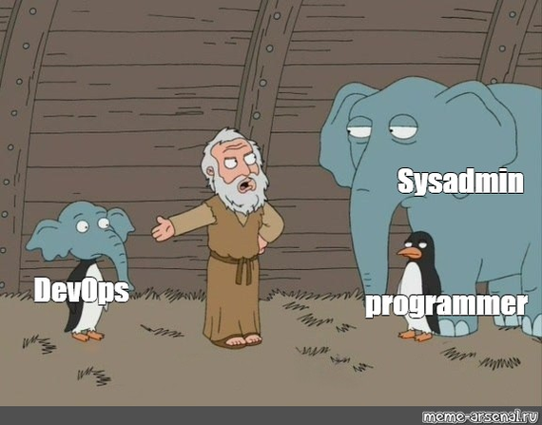
Кто такой devops-инженер?
DevOps-инженер отвечает за использование одноименной методологии в компании.
Он разбирается в программировании и инфраструктуре и объединяет эти знания для оптимальной работы бизнеса.

Slide 26
Основные инструменты devops-инженера
Облачные технологии
Системы контроля версий
CI/CD-системы
Инструменты управления конфигурацией серверов
Системы оркестрации контейнеров
Системы мониторинга серверов

Slide 27
Недостатки профессии devops-инженер
ненормированный график - проблемы с софтом могут возникнуть в любое время, порой необходимо поработать ночью или в выходные;
сложность - профессия требует совмещать знания из разных предметных областей, что может быть сложно и даже пугающе (особенно на старте).

Slide 28
Преимущества профессии devops-инженер
востребованность - спрос на таких специалистов превышает предложение. По прогнозам IDC , к 2024 году число DevOps-инженеров вырастет вдвое, а полноценный цикл развития операций внедрит 30% компаний;
уровень дохода - заработок напрямую зависит от скила, однако у экспертов в DevOps зарплата в среднем выше, чем у представителей других IT-профессий;
возможность всесторонне развиваться - работа позволяет погрузиться в широкий спектр технологий и постоянно осваивать новые.

